Slide 1
360 비디오 콘텐츠 재생하기
이 정
airjung@hallym.ac.kr

Slide 2
목차
목표
360 비디오 재생의 원리
기초 작업
360 비디오 재생
상호작용 추가

Slide 3
목표: 360 비디오 플레이어 제작
360 비디오 제작 또는 다운로드
360 비디오를 구체에 매핑하여 재생

Slide 4

360 비디오 재생의 원리
구체 매핑(Spherical Mapping)
Space 360, 국립광주과학관

Slide 5
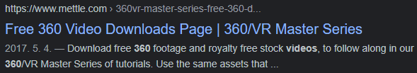
기초 작업
GvrEditorEmulator 추가
360 비디오 2편 다운로드
Google 에서 ‘360 sample video’로 검색
위의 페이지 접속
원하는 영상 아래의 ‘Download from Vimeo’ 선택
화질은 원하는 대로 선택
다운받은 비디오를 유니티의 Asset으로 등록

Slide 6
360 비디오 재생

Slide 7
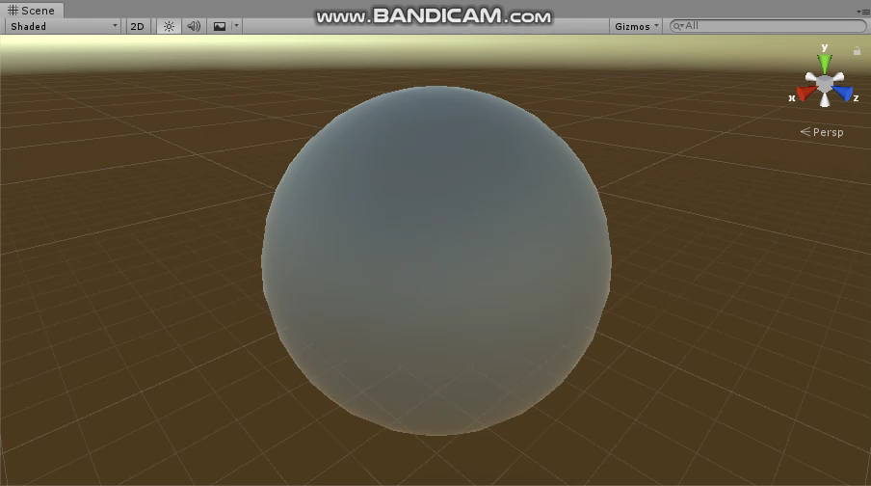
360 비디오 플레이어 제작
Sphere 배치
‘Video Player’ 구성요소 추가
/Component/Video
Video Clip에 360 영상 연결
이슈: Sphere의 표면에서 영상이 재생됨

Slide 8
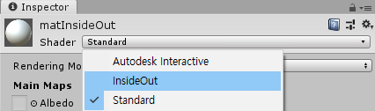
Shader 설정
‘InsideOut.shader’
Asset에 추가
Material 추가
‘matInsideOut’
Inspector 의 Shader 변경
InsideOut
Sphere 에 연결
Sphere와 Main Camera 둘 다 위치를 (0, 0, 0)으로 조정

Slide 9
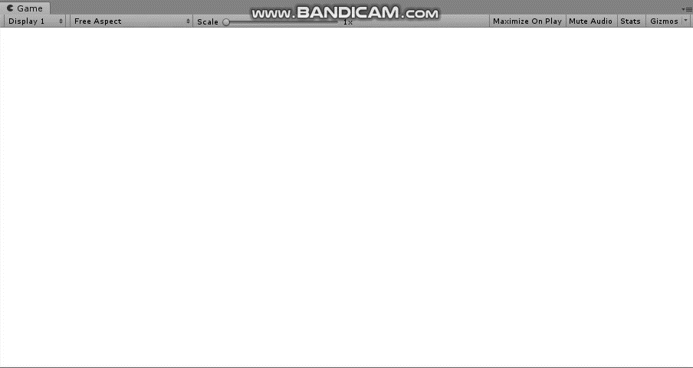
중간 결과 #01

Slide 10
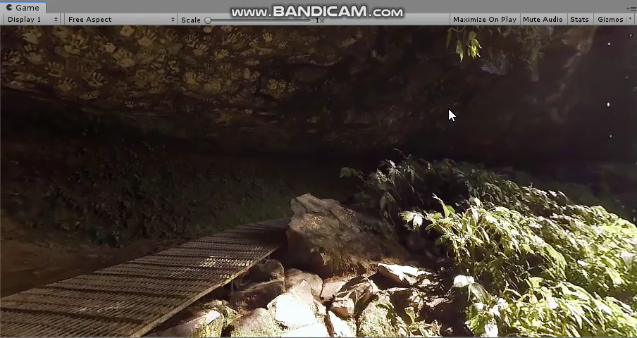
시야각 확보
Sphere 크기 조정
Scale: (100, 100, 100)

Slide 11
상호작용 추가

Slide 12
버튼 추가
‘UI/Button’ 생성
Position: (10, 0, 0)
Width: 110
Rotation: (0, 90, 0)
Scale: (0.02, 0.02, 1)
Button/Text
Text: “Video 2”
Canvas
Canvas/Render Mode
World Space로 변경
Position: (0, 0, 0)

Slide 13
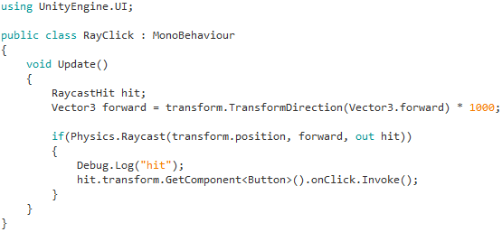
RayClick.cs
Main Camera에 연결

Slide 14
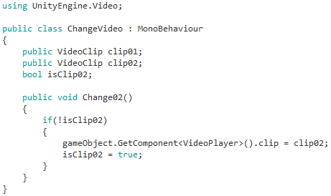
ChangeVideo.cs
Sphere 에 연결
clip01, clip02 변수에 360 영상 연결

Slide 15

버튼 이벤트 추가
버튼의 Inspector 에서 OnClick()에 이벤트 추가
물체 항목에 Sphere 연결
Function 에 ChangeVideo 의 Change02() 연결
이벤트를 추가해야만 Invoke()에 반응함
버튼에 Box Collider 추가
RayCast()에 반응하도록
Center: (0, 0, 0), Size: (130, 30, 0.1)

Slide 16
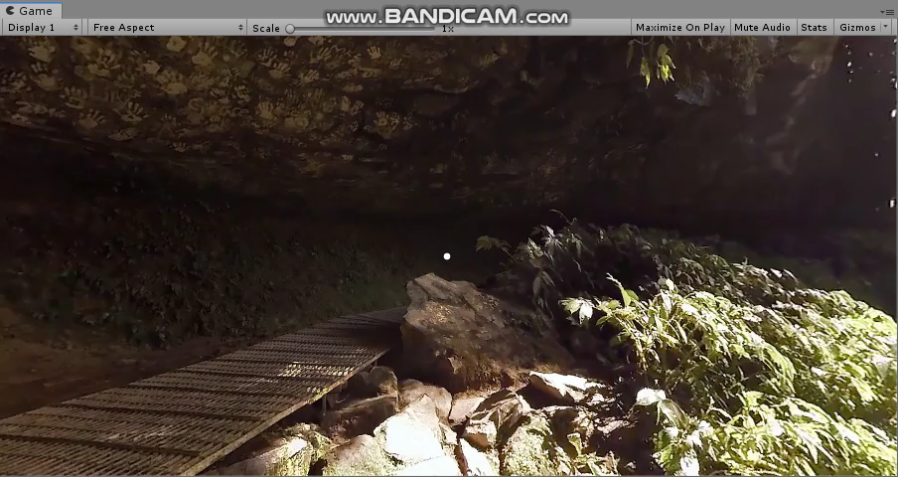
중간 결과 #2

Slide 17
과제 #5: 버튼 추가 + 영상 제어
해야 할 일
커서 게이지를 이용해 선택하는 방식으로 변경
버튼을 2초동안 응시하면 선택하도록
“Video 2” 버튼 근처에 “Video 1” 버튼 추가
1번 영상을 보는 중 “Video 1” 버튼을 선택하면
영상 일시 정지
다시 누르면 이어서 재생
2번 영상도 동일하게 “Video 2” 버튼에 기능 적용

Slide 18
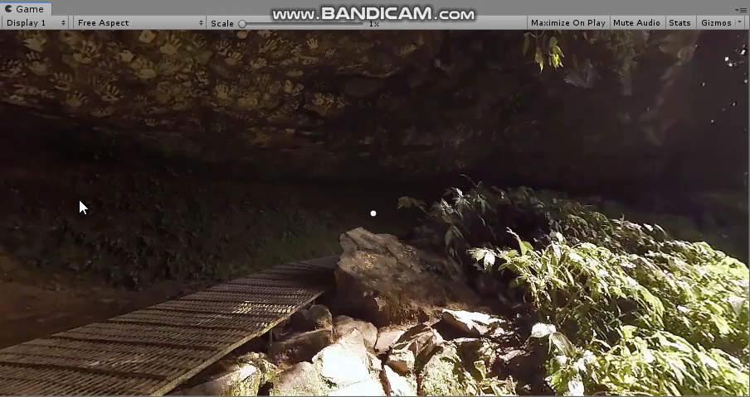
과제 예상 결과(추가된 버튼 동작)

Slide 19
과제 #5: 버튼 추가 + 영상 제어
제출 형식
프로젝트 소스 폴더와 동영상은 압축 후 업로드
파일명: 학번_05.zip
제출 기한
(1분반) 04/06, (2분반) 04/07, 23:59
연장 제출 가능

Slide 20



